Slide 1

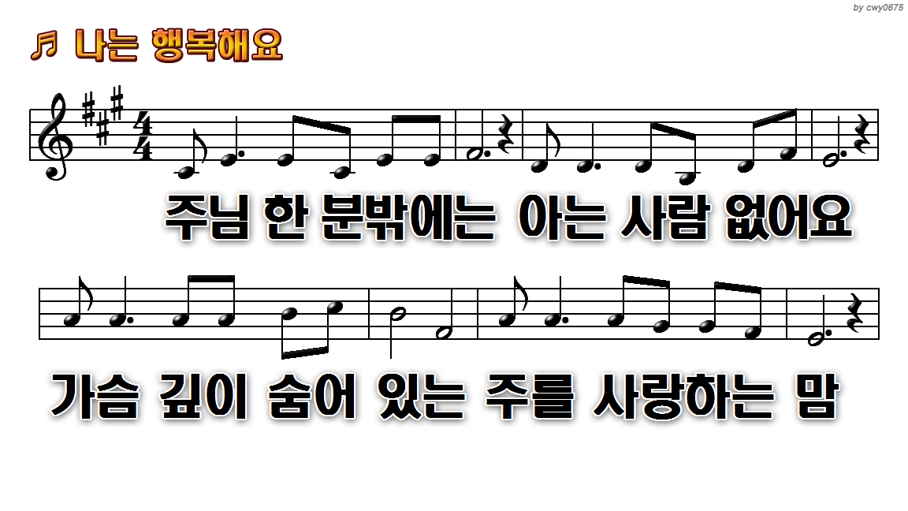
4.주님 한 분밖에는 아는 사람
5.주님 한 분밖에는 사랑할 이
7.나는 행복해요 죄 사함

Slide 2
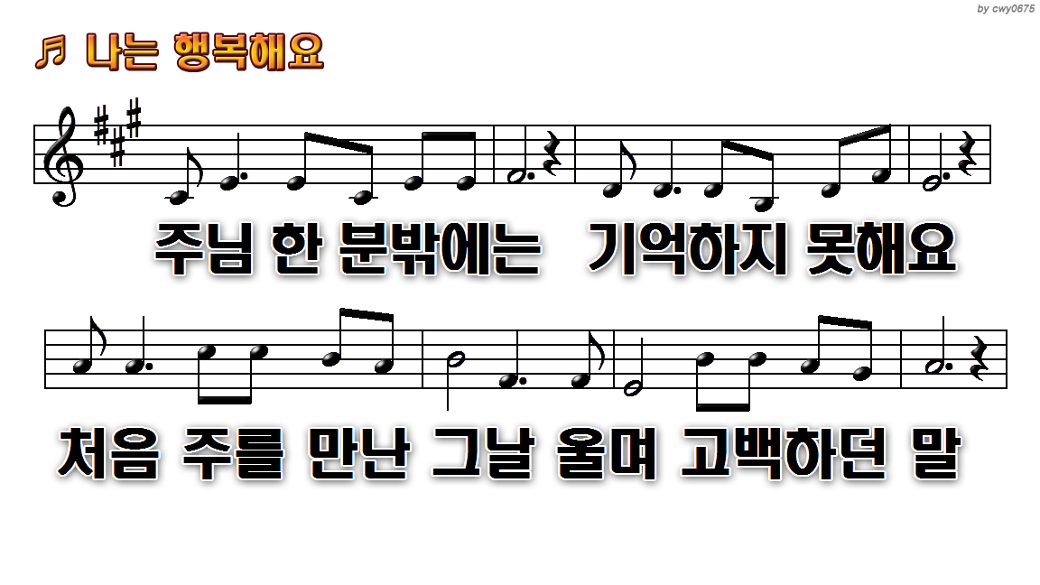
4.주님 한 분밖에는 아는 사람
5.주님 한 분밖에는 사랑할 이
7.나는 행복해요 죄 사함

Slide 3
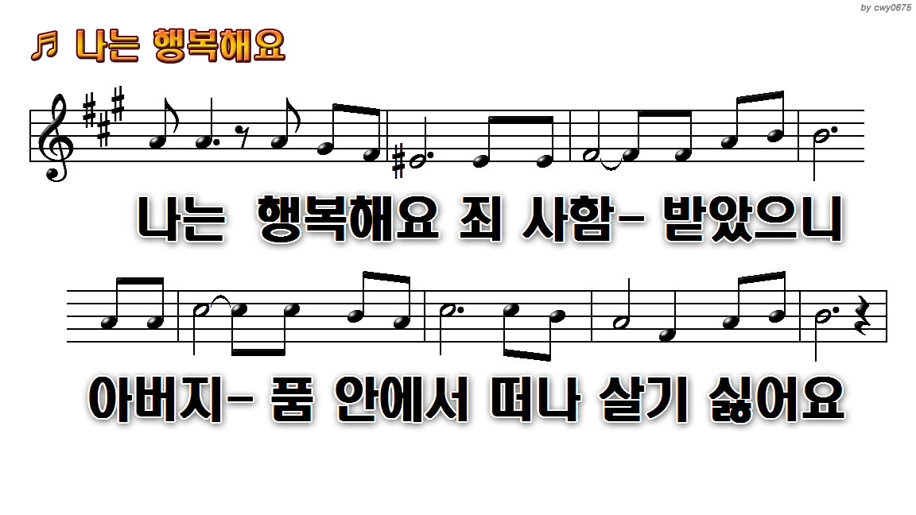
4.주님 한 분밖에는 아는 사람
5.주님 한 분밖에는 사랑할 이
7.나는 행복해요 죄 사함

Slide 4
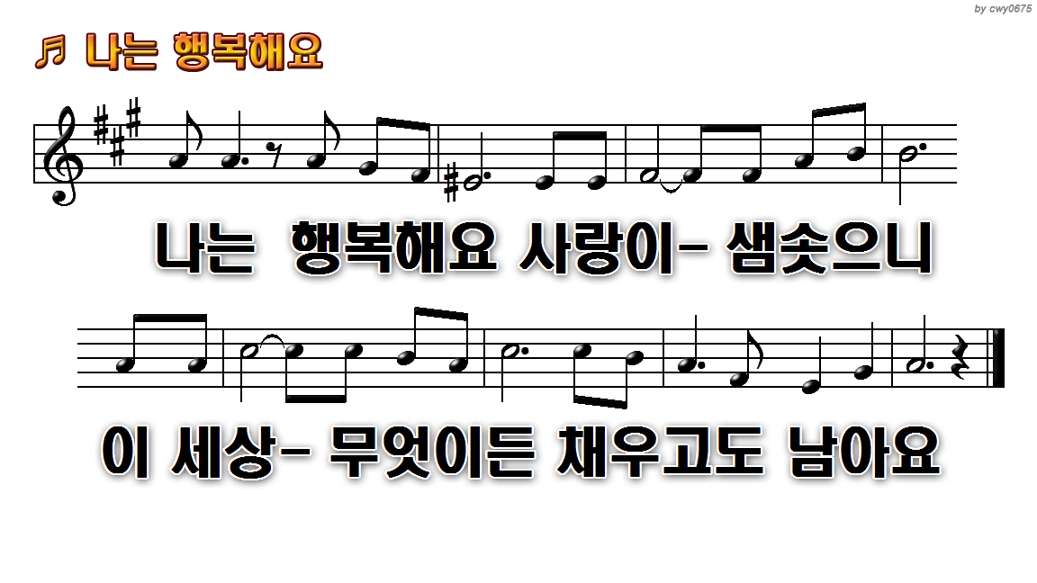
4.주님 한 분밖에는 아는 사람
5.주님 한 분밖에는 사랑할 이
7.나는 행복해요 죄 사함

Slide 5
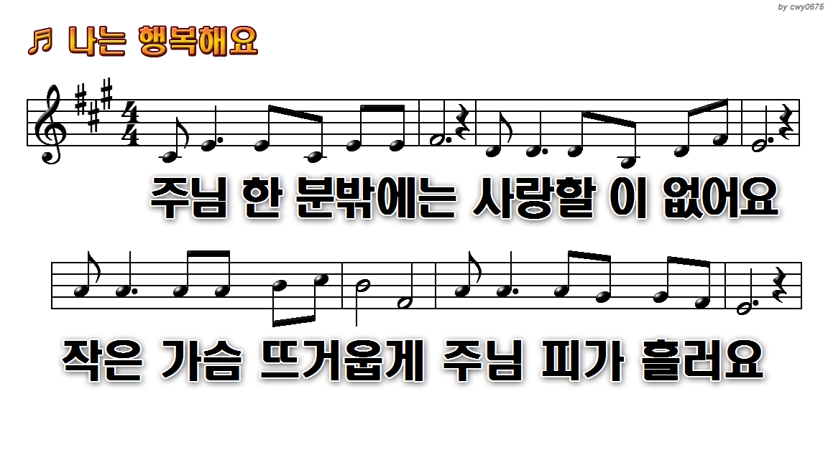
4.주님 한 분밖에는 아는 사람
5.주님 한 분밖에는 사랑할 이
7.나는 행복해요 죄 사함

Slide 6
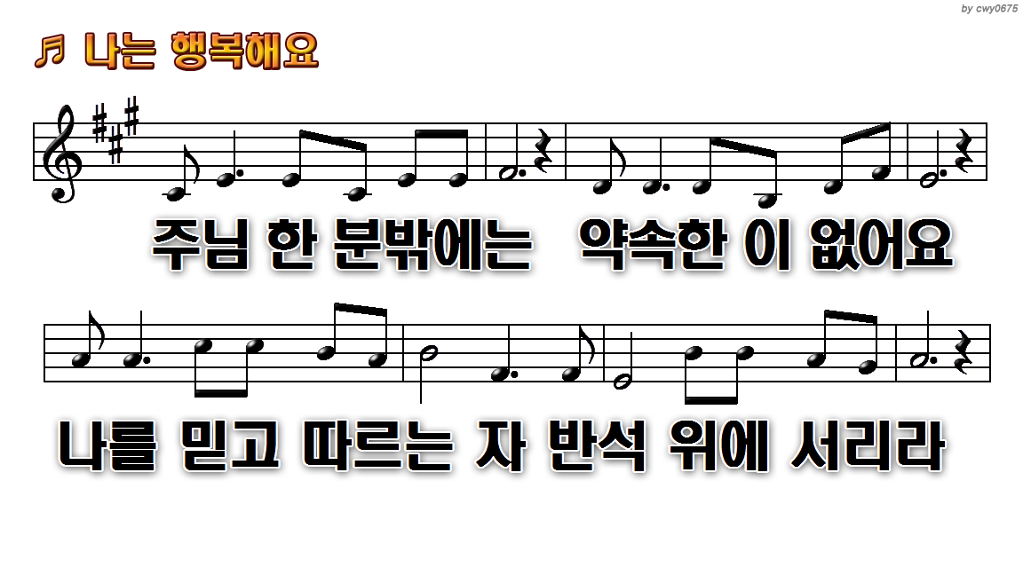
4.주님 한 분밖에는 아는 사람
5.주님 한 분밖에는 사랑할 이
7.나는 행복해요 죄 사함

Slide 7
4.주님 한 분밖에는 아는 사람
5.주님 한 분밖에는 사랑할 이
7.나는 행복해요 죄 사함

Slide 8

4.주님 한 분밖에는 아는 사람
5.주님 한 분밖에는 사랑할 이
7.나는 행복해요 죄 사함

